Slide 1
Scrum敏捷开发
Presented by
王诚
2019-06-28

Slide 2
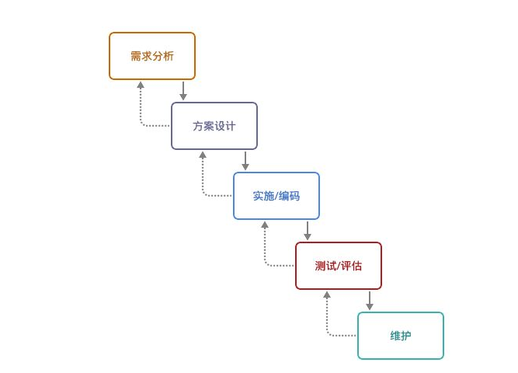
80年代产品开发的模式
瀑布模型
要求：每一个开发阶段都要做到最好，特别是前期，设计的越完美，提交后的成本损失就越小
Notes:
瀑布开发模型一度为大家认可和接受

Slide 3
都9012年了你还在这么用吗？
瀑布模型已经满足不了日益增长的软件开发对快速和灵活性的要求
对设计者要求太高
一旦需求变更，你就走远了
团队交流的较少
Notes:
技术发展了，你的开发理念也需要发展了

Slide 4

Scrum起源
“‘接力跑’式的产品开发…… 模式一定程度上违背了以人为本，最大化生产力，灵活的生产方式的原则。相反另一种团队，如同一场橄榄球赛的团队合作方式——这种模式下，整个团队通过无间合作，灵活机动的处理接球，传球，并像一个整体迅速突破防线——这可能更加适应于今天更具挑战市场需求。
Hirotaka Takeuchi and Ikujiro Nonaka, “The New New Product Development Game”, Harvard Business Review, January 1986.
Notes:
80年代，一群日本研究者开始去研究西方那些成功的公司是怎么做的
他们将他们的研究结果整理，这就是scrum
传统的“接力式”的开发模式已经不能满足快速灵活的市场需求，而整体或“橄榄球式”的方法——团队作为一个整体前进，在团队的内部传球并保持前进，这也许可以更好的满足当前激烈的市场竞争。

Slide 5
Scrum has been used by:
Microsoft
Yahoo
Google
Electronic Arts
High Moon Studios
Lockheed Martin
Philips
Siemens
Nokia
Capital One
BBC
Intuit
Intuit
Nielsen Media
First American Real Estate
BMC Software
Ipswitch
John Deere
Lexis Nexis
Sabre
Salesforce.com
Time Warner
Turner Broadcasting
Oce

Slide 6
Scrum 被运用的领域:
商业软件
集中式开发
根据契约进行的开发
固定投资开发
财务软件
ISO 9001认证应用
嵌入式系统
0当机系统软件
联合攻击战斗机
游戏软件
药监管理软件
网站
掌上电脑软件
手机
网络交换路由设备
独立软件开发
一些大型软件开发

Slide 7
特点
自我管理的团队
以“冲刺”为周期迭代的产品开发
以 “产品列表”记录了产品需求
没有必须规则
产品无关性
Notes:
不需要leader，只需要告诉我们该做什么，怎么做，如何做，以及谁来做都是由团队讨论
每一个冲刺，明确该做的工作。整个软件开发都在一个一个冲刺中迭代完成
产品无关性，可以运用于所有产品开发。但是软件开发对速度和灵活性要求较高。
没有那么多规则，scrum框架只关心两件事，

Slide 8
专注于如何在最短的时间内实现最有价值的部分。
使得产品拥有者能够实时跟踪产品的开发状况
确保实际开发与需求不会偏离太大
Scrum 的精髓

Slide 9

怎样避免偏离需求
远离一致
混乱的
复杂度
需求数量
较复杂的
Source: Strategic Management and Organizational Dynamics by Ralph Stacey in Agile Software Development with Scrum by Ken Schwaber and Mike Beedle.
接近一致
简单的
技术难度
接近团
队能力
远远超出
团队能力
Notes:
Scrum是怎么避免需求偏离

Slide 10

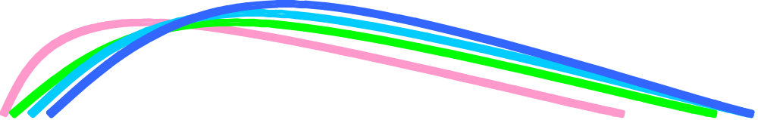
顺序 vs. 重叠开发过程
需求
设计
代码
测试
Scrum并非以一段时间集中完成一个过程
...而是将所有过程中必须的每一部分集中在这段时间内完成
资源来自: “The New New Product Development Game” by Takeuchi and Nonaka. Harvard Business Review, January 1986.
Notes:
对产品每个阶段有一个整体的把握
开发初期需求占比多，开发后期代码占比多

Slide 11
“冲刺”周期
Scrum项目周期以一组迭代周期“冲刺”组成
典型的迭代周期为1-3周
一个固定的周期能够创造出项目的更优美的节奏感

Slide 12
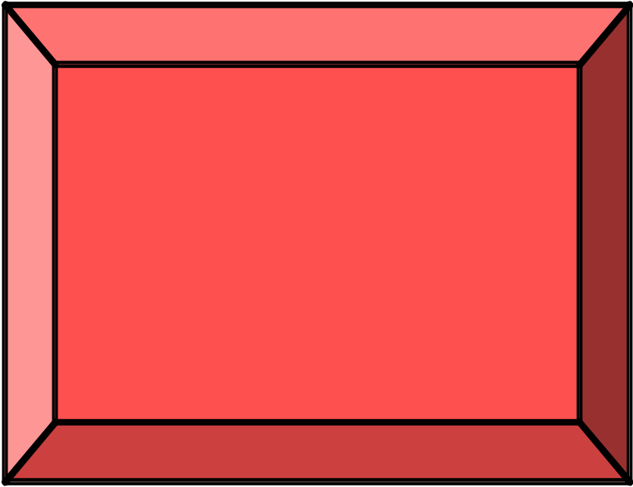


确保一个迭代周期的稳定
变化
一个迭代周期的长短的设定取决于能够保障多长时间需求变化不影响到产品开发
Notes:
即使需求发生变化，产品的开发也不至于偏离太远

Slide 13
Scrum 结构框架
职能
产品所有者
ScrumMaster
团队
仪式
迭代计划
迭代验收
每天召开的 scrum 会议
维护
迭代回顾
进度曲线图

Slide 14
Scrum中的角色
产品所有者
ScrumMaster
团队
Notes:
负责需求的整理，确保团队的开发不会偏离方向
指导团队遵循scrum理念，保证团队的活力

Slide 15

全面视角的Scrum开发

Slide 16

“冲刺”开始阶段
用户故事
顾客可以酒店预定
顾客可以取消预定.
顾客可以提前更改预定的日期.
酒店工作人员可以出具
...
...
产品列表
工作量
编写用户界面
8
由产品拥有者负责维护
编写中间层
16
测试中间层
8
编写在线帮助
4
编写后台和中间层(8 小时)
编写界面(4)
编写测试用例(4)
写类foo(6)
更新性能测试用例(4)
编写Foo类
8
Notes:
每个任务的工作量必须控制在1-16个小时，如果超过的话应该划分子任务

Slide 17
“冲刺”开始阶段
假定一个“冲刺”的工作量为40
冲刺列表 | 工作量
编写用户界面 | 8
编写中间层 | 16
测试中间层 | 8
编写Foo类 | 4
产品列表
工作量
编写用户界面
8
编写中间层
16
测试中间层
8
编写在线帮助
4
编写后台和中间层(8 小时)
编写界面(4)
编写测试用例(4)
写类foo(6)
更新性能测试用例(4)
编写Foo类
8
Notes:
团队自己从产品的backlog中选择一些他们能够完成的任务作为迭代的backlog

Slide 18
“冲刺”开始阶段
冲刺列表 | 工作量
编写用户界面 | 8
编写中间层 | 16
测试中间层 | 8
编写Foo类 | 4
开发人员
小A
小B
小C
小D
编写后台和中间层(8 小时)
编写界面(4)
编写测试用例(4)
写类foo(6)
更新性能测试用例(4)
小F
Notes:
由团队决定哪些成员适合哪些任务

Slide 19
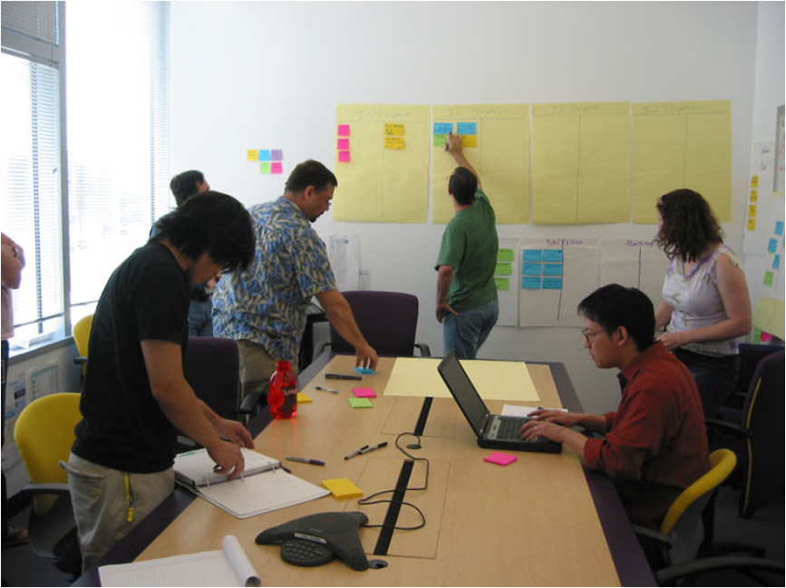
每天的站会
属性
  每天都会开
  10分钟结束
  站着开会
旨在解决问题
团队成员需要参加

Slide 20

团队成员需要回答3个问题
1
昨天你做了什么?
2
今天你将要做什么?
3
你有需要帮助的地方吗?
并不只是简单的汇报工作进度，而是要共同解决团队中提出的问题

Slide 21
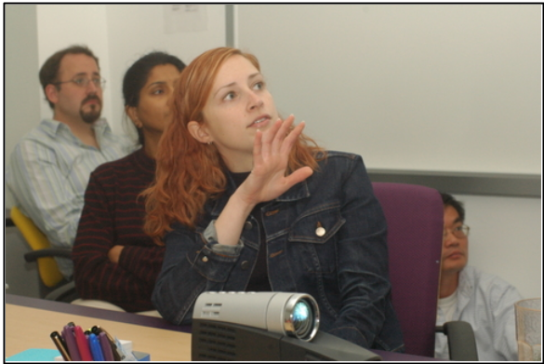
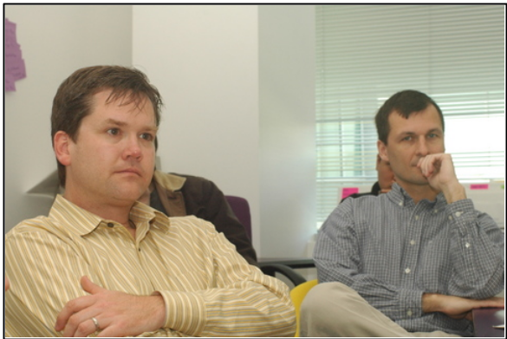
迭代结果的验收
团队需要演示所完成的迭代工作
典型的做法是使用演示形式展示新功能或者底层架构的实现
非正式的，不需要演示文档
产品所有者参加

Slide 22
迭代的回顾
周期性的回顾，总结工作中的经验和教训
一般 15–30 分钟
在每个迭代结束时开始做
整个团队都需要参加
  ScrumMaster
  产品所有者
  团队
  可能还包括客户

Slide 23
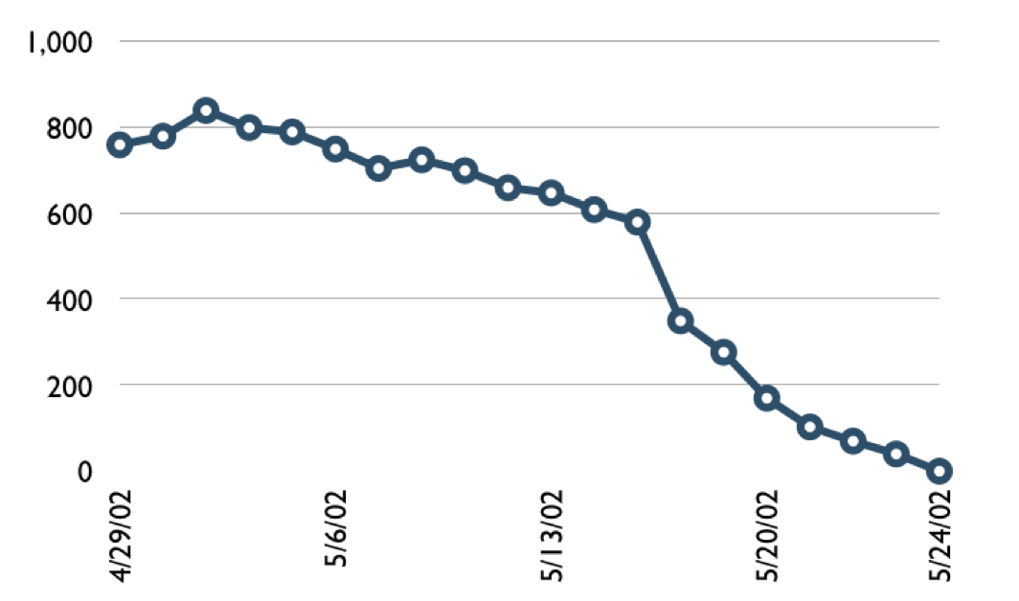
迭代耗散图
小时数
Notes:
分析每个冲刺的工作量是增加了还是减少了
如果减少了要寻找原因，进行改进

Slide 24
Scrum总结
团队管理起来特别方便
确实帮助我们用最短的时间完成了最优质的任务
产品所有者能够实时跟踪整个团队的工作进度，确保需求不会发生偏移
增强了团队凝聚力，增加了团队之间交♂流

Slide 25
谢谢大家！

